Slide 1
软件是什么？
Department of Computer science and Technology
Nanjing University
2024.9

Slide 2
Outline
软件定义
软件特征
软件简史
软件的分类
软件的未来

Slide 3
软件是什么？
IEEE 对软件的定义如下：
软件是计算机程序、规程以及可能的相关文档和运行计算机系统需要的数据。
软件 = 程序 + 文档
程序 = 算法 + 数据结构
算法是利用计算机解决问题的步骤，是知识
数据结构是信息在计算机内的表示

Slide 4
软件作为“解决方案”
软件是最纯粹的“人工制品”
H. A. Simon: The Sciences of the Artificial
其内涵特征包括三个方面
功能性(functions) 以何种结构和行为
目的性(goals) 达成什么应用目的
适应性(adaptation) 何种环境依赖之下
软件 = 建立于计算平台之上实现应用目标的解决方案

Slide 5
软件的概念（杨芙清院士）
软件是对客观世界中问题空间与解空间的具体描述, 是客观事物的一种反映, 是知识的提炼和“固化”
客观世界是不断变化的, 因此, 构造性和演化性是软件的本质特征
如何使软件模型具有更强的表达能力、更符合人类的思维模式, 即如何提升计算环境的抽象层次, 在一定意义上来讲, 这紧紧围绕了软件的本质特征 — 构造性和演化性

Slide 6
软件的概念（吕建院士）
什么样？软件 = 程序 + 文档
平台空间
含什么？软件 = 知识 + 使用
认知空间
做什么？软件 = 服务 + 需求
问题空间

Slide 7
软件的特征
软件是开发产生的，而不是用传统方法制造。
软件不会像硬件一样有磨损。
很多软件不能通过已有构件组装，只能自己定义。

Slide 8
软硬件特征比较
 | 软件 | 硬件
存在形式 | 虚拟、动态 | 固化、稳定
客户需求 | 不确定性 | 相对清楚
度量性 | 非常困难 | 正常
生产过程 | 逻辑性强 | 流水线、工序
逻辑关系 | 复杂 | 清楚
接口 | 复杂 | 多数简单、适中
维护 | 复杂、新的需求、可以不断打补丁 | 多数简单、适中、没有新的需求

Slide 9
软、硬件开发过程比较
软件 |  |  | 硬件
54-56%质量缺陷来自需求不清楚 | 需求分析 | ←→ | 调研分析 | 质量控制的主要阶段之一
25%质量缺陷来自设计和编程 | 设计、编程 | ←→ | 设计阶段 | 质量控制的主要阶段之一
 | 测 试 | ←→ | 设计审查
 | 发 布 | ←→ | 设计完成
这里不是软件质量管理的主要阶段 | 软件拷贝 | ←→ | 制造、检验 | 生产的主要过程，质量控制的重点
不仅支持原有功能，解决以前就存在的问题，而且增加新特性、加强新功能 | 维 护 | ←→ | 维 修 | 支持原有功能，解决运行中出现的问题，一般比较容易预测

Slide 10
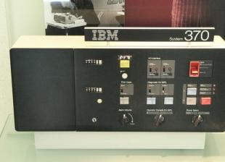



软件简史
软件的发展历经以下三个阶段
1946一1975
1975一
1995一
软硬一体化阶段
产品化、产业化阶段
网络化、服务化阶段
Notes:
软件经过三个发展阶段，从“软硬一体化阶段”，到“产品化、产业化阶段”，再到目前的“网络化、服务化阶段”。服务化已经成为互联网环境下软件应用的新形式。

Slide 11
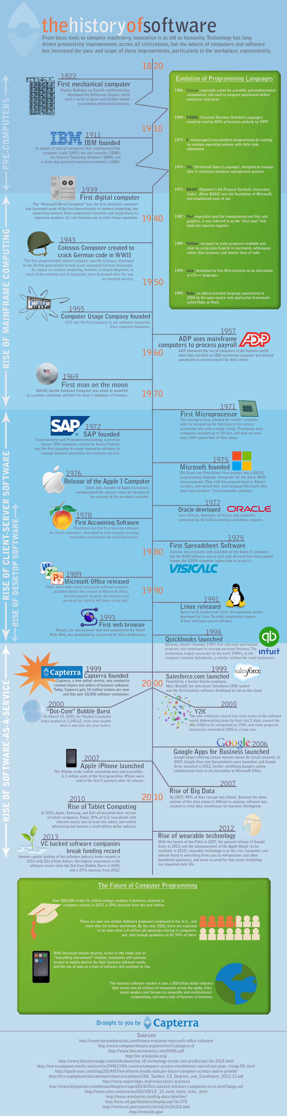

Slide 12
软件分类
当前的计算机软件分为七个大类，使得软件工程正面临持续的挑战：
系统软件
应用软件
Web应用软件
工程和科学软件
嵌入式软件
产品线软件
人工智能软件

Slide 13
软件过程、软件方法和软件工具

Slide 14
软件的未来
知识社会：知识将由工业社会中的非独立性生产要素变成独立性生产要素；知识将超越资本，成为推动社会发展的重要资源。
知识是未来的“生产资料”，而软件作为知识的载体，将改变所有产业，并成为所有行业运行的基础设施。
大数据
云计算
人工智能
物联网
区块链

Slide 15
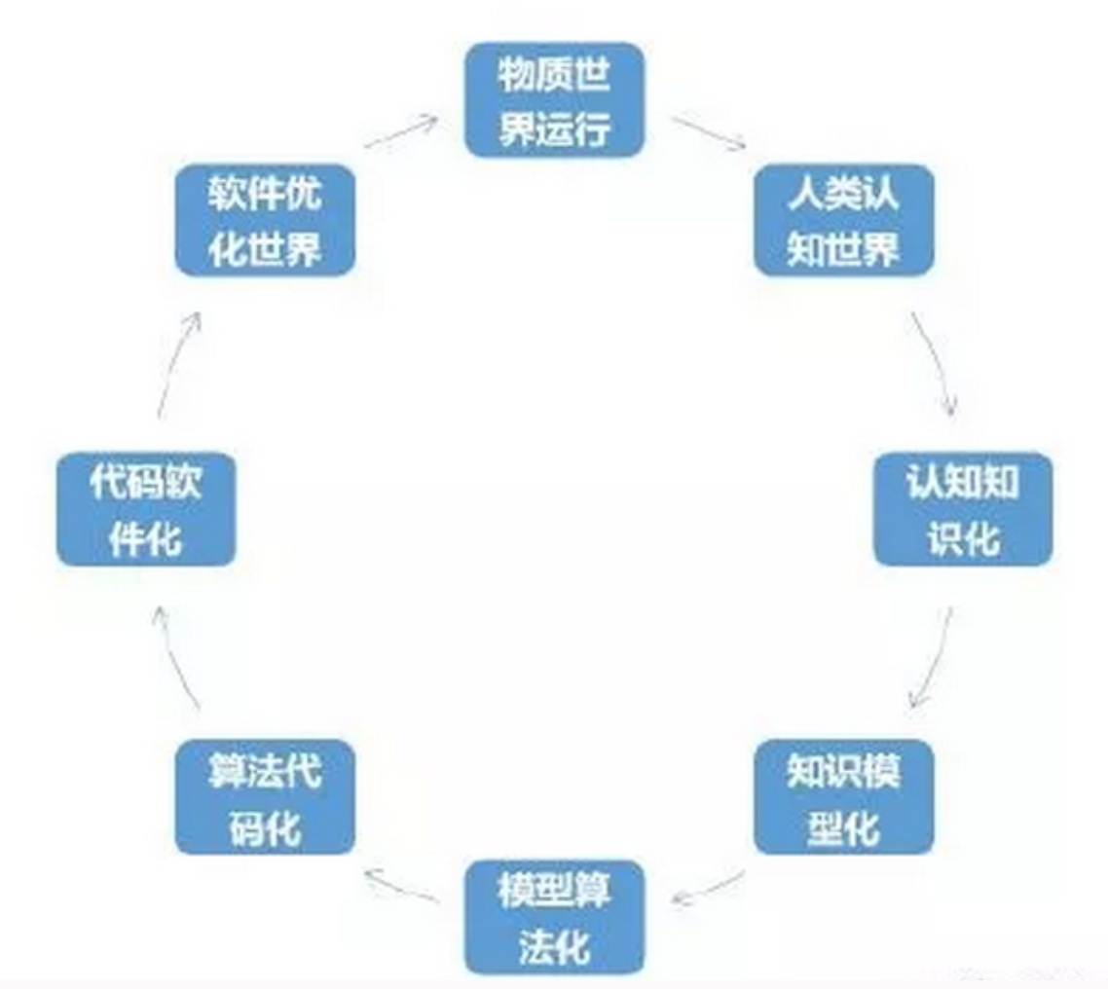
软件的未来
物理运行 — 知识 — 软件优化
Notes:
物质世界运行，产生客观规律，这种规律不以人的意志为转移，与人没有产生直接关系，更不能为人所用；若要利用，需要人类通过种种方式去认知这个世界；人类在认知世界过程中，将接收到的大量的数据、信息转化成为知识；将知识进行形式化和结构化的抽象，形成模型；将模型演化为解决问题的方法、流程、策略等，并对一定规范的输入，在有限时间内给出所要求的输出，形成算法；将算法用代码来表达；进而将代码形成软件；人们通过使用软件，发挥软件“赋能”“赋值”“赋智”作用优化物质世界的运行；

Slide 16
软件的未来
数据无处不在（数据表征一切）
信息无处不在（信息传递一切）可信
网络无处不在（网络连接一切）
计算无处不在（计算处理一切）
软件无处不在（软件定义一切）
智能无处不在（智能赋能一切）

Slide 17
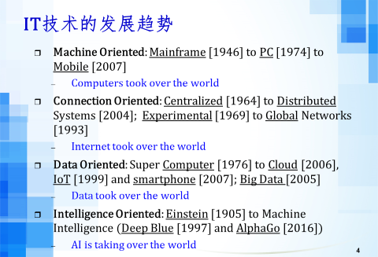
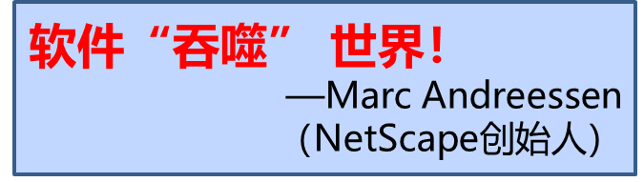
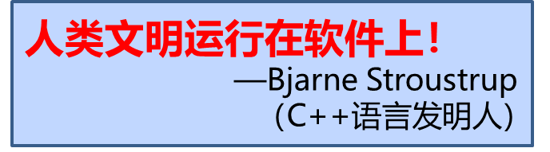
软件的未来
软件定义实现一切
测试度量保障未来
软件无处不在，软件定义一切，软件使能一切，软件智能化（智能软件）时代即将到来

Slide 20
软件与软件工程
IEEE 软件工程标准委员会
软件
软件工程
1972
now
1958
1968
IEEE Transactions on Software Engineering
1976
30 多种期刊，60 多种会议
（CCF）

Slide 21
软件与软件工程
X—软件工程 | 一句话简明概念
基于构件的软件工程1 | 以各种构件为基础开发软件
实证软件工程2 | 收集经验和数据，提高软件工程理论和方法的实用性
自动化软件工程3 | 将人工智能，知识表示等应用于将软件工程自动化
净室软件工程4 | 以预防缺陷和错误为关注的软件工程
面向服务的软件工程5 | 以服务为主要构件成分的软件开发方法
面向对象的软件工程6 | 以对象为构件的软件开发
面向方面的软件工程7 | 以方面模块为构件的软件开发
计算机辅助软件工程8 | 研究利用软件工具设计和实现各种应用软件
基于搜索的软件工程9 | 将软件工程问题转化为优化问题用搜索算法求解
智能化软件工程0 | 利用人工智能方法解决软件工程中的问题
敏捷软件工程11 | 测试驱动的开发，极限编程
大数据软件工程12 | 用大数据方法改进软件工程及如何开发大数据系统软件
…… | ……

Slide 22
软件工程问题
软件系统类型相关的问题（ST）
信息物理融合系统
云计算
嵌入式软件
移动应用
推荐系统
……
通用技术问题（GT）
程序分析
程序理解
程序设计语言
软件可视化
基于搜索的软件工程
……
软件的某些特性或方面的问题（AA）
配置管理与开发
安全性，隐私和信任
可信性，安全性和可靠性
软件工程的人和社会因素
人机交互
……
软件生命周期过程中的软件工程问题（LC）
需求工程
软件建模和设计
软件体系结构
软件过程
软件测试
……

Slide 23
软件工程问题
软件系统类型相关的问题
ST_{l}
通用技术问题 GT_{i}
GT_{i} (LC_{k}, ST_{l}, AA_{j})
LC_{k}
软件生命周期过程中的软件工程问题
AA_{j}
软件的某些特性或方面的问题

Slide 24
思考题
什么是软件？
列举并评论若干身边的软件
软件由哪些类型？
软件未来发展趋势如何？
简述你了解的各种软件工程方法和问题
智能化软件的特点及存在的问题

